Slide 1
PROYECTO DE TÍTULO
Modelo Predictivo de Resultados
Premier League 2017/2025
Anakin Benavides · Sebastián Valdovinos
Machine Learning · Clasificación supervisada · Premier League
Santiago, Chile — 2026

Slide 2
Plan de la Presentación
01
Contexto y motivación
02
Objetivos del proyecto
¿Por qué predecir la Premier League?
General y específicos
03
Revisión bibliográfica
04
Dataset y metodología
6 papers analizados: EPL, ML, modelos estadísticos
3.634 partidos, 98 features, TimeSeriesSplit
05
Resultados preliminares
06
Plan de trabajo
6 modelos vs. baseline mercado de apuestas
Sprint 4 semanas — estado actual y pendientes
2

Slide 3
Contexto y Motivación
3.200M
380
8
62–65%
espectadores
globales EPL
partidos
por temporada
temporadas
analizadas
precisión del
mercado de apuestas
¿Por qué la Premier League?
El problema de clasificación
La brecha con el mercado
Liga más seguida del mundo con alta competitividad. El menor diferencial entre equipos la hace más difícil de predecir que otras ligas europeas.
Predecir victoria local (1) vs. no victoria (0) a partir de datos históricos, sin ver el futuro. Variable objetivo binaria: target_home_win.
Las casas de apuestas aciertan ~63% de los resultados binarios. Superar ese umbral con datos históricos es el benchmark del proyecto.
3

Slide 4
Objetivos del Proyecto
OBJETIVO GENERAL
Desarrollar un modelo ML que prediga la victoria local en la Premier League (2017–2025), superando el desempeño del mercado de apuestas como referencia.
OE1
Recolectar y limpiar datos históricos de 8 temporadas (3.634 partidos, Premier League).
OE2
Construir 98 features: forma rolling, head-to-head, calidad de plantel y cuotas del mercado.
OE3
Entrenar 6 algoritmos supervisados con validación cruzada temporal (TimeSeriesSplit).
OE4
Comparar modelos con métricas: Accuracy, F1-Score, ROC-AUC y Brier Score.
OE5
Aplicar SHAP values e importancia Gini para interpretar las predicciones del modelo.
OE6
Documentar el proceso en informe académico y defensa del proyecto de título.
4

Slide 5
Revisión Bibliográfica — 6 Papers Analizados
Referencia
Liga / Contexto
Mejor Resultado
Algoritmo
Aporte / Limitación
Vujčić et al. (2026)
EPL — fbref.com
RF: 77.01%
RF, LR, NB, kNN, MLP
Mayor estudio con 7 algoritmos en EPL; sin validación temporal
Ajulo & Tiamiyu (2026)
EPL 2021–2025
RF: 87.14%
AUC: 99%
RF, XGBoost, LightGBM
Mejores métricas reportadas; posible sobreajuste por dataset pequeño
Ravichandran (2026)
EPL — CRISP-DM
GBM + SHAP
GBM, RF, LR
Usa SHAP para interpretabilidad; alineado con nuestro enfoque
Chowdary (2026)
IPL / EPL val.
RPM > Elo (p=0.003)
RPM, Elo, XGBoost, LR
Enfoque en pares de equipos; validación cruzada en EPL
Ridall et al. (2025)
EPL 2010–2024
Bayesian SSM
Modelos Bayesianos estado-espacio
Calibración superior; no usa ML clásico
Howell et al. (2026)
Premier League 2
Modelo estadístico
Regresión logística
Indicadores técnicos en PL2; no generalizable a EPL senior
Papers considerados en la revisión: Vujčić 2026 · Ajulo 2026 · Ravichandran 2026 · Chowdary 2026 · Ridall 2025 · Howell 2026
5

Slide 6
Dataset — Premier League 2017–2025
3.634
98
8
0
partidos
features
temporadas
valores nulos
Form Rolling (5 partidos)
Estadísticas de Temporada
home/away_roll_goals, _points,
_win, _loss, _shots, _corners, _streak
home/away_season_points, _gd,
_wins, _goals_for, _goals_against
Head-to-Head
Mercado & Jugadores
h2h_home_wins, _away_wins,
_draws, _goals_avg
odds_home_prob, odds_away_prob,
diff_squad_age, diff_gk_save_pct
6

Slide 7
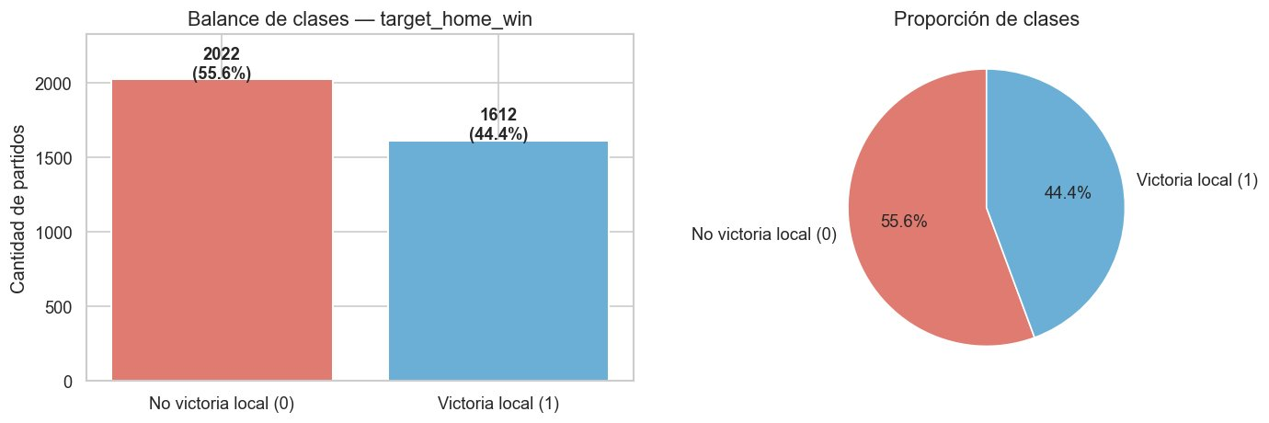
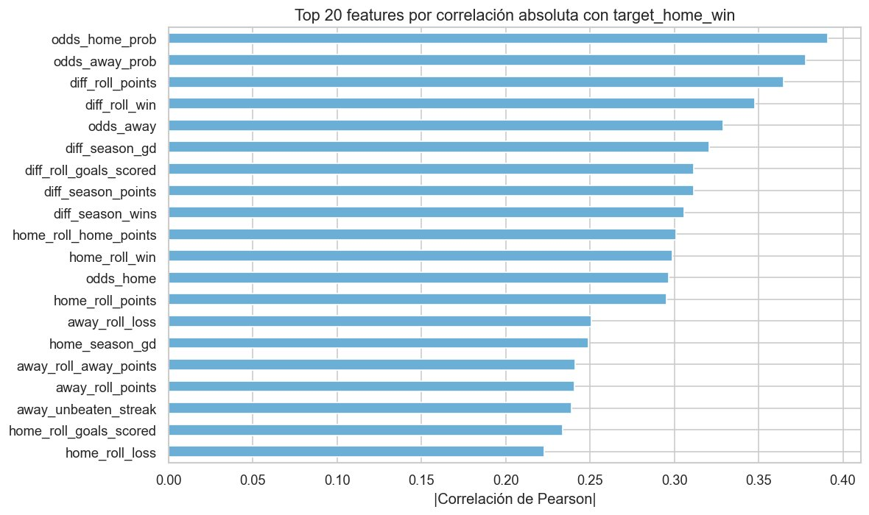
Dataset — Distribución de Clases y Correlación con Target
Balance de clases (target_home_win)
Top 20 features por correlación con target
44.4% victorias locales (1) vs. 55.6% no victorias (0) — leve desbalance manejable
Las probabilidades implícitas del mercado (odds_home_prob, odds_away_prob) lideran la correlación, seguidas por diff_roll_points y diff_roll_win (forma reciente).
7

Slide 8
Metodología — Pipeline del Proyecto
1
2
3
4
5
Datos
Features
EDA
Modelos
Evaluación
3.634 partidos
2017–2025
98 variables
(v1→v2→v3)
Correlaciones
y distribución
6 algoritmos
TimeSeriesSplit
Acc, F1, AUC
Brier Score
Validación temporal con TimeSeriesSplit (5 folds cronológicos)
Fold 1: Entrena 17–18 → Valida 19 | Fold 2: 17–19 → Valida 20 | ... | Fold 5: 17–23 → Valida 24–25
Garantiza que el modelo nunca ve el futuro durante el entrenamiento. Evita data leakage.
8

Slide 9
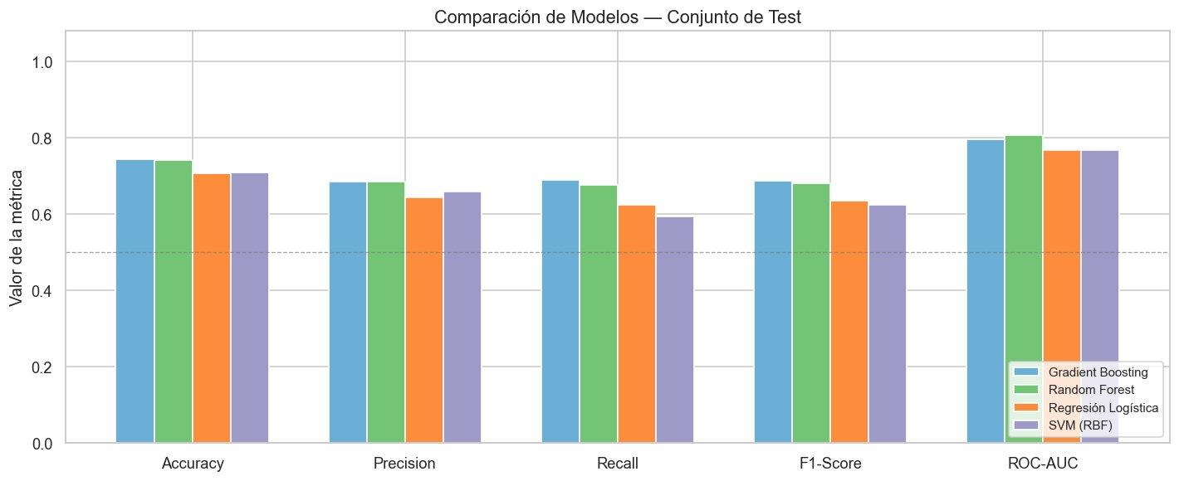
Resultados Preliminares — Comparación de Modelos
74.69%
0.8027
62.97%
+12pp
Accuracy
Gradient Boosting
ROC-AUC
Random Forest
Baseline
mercado de apuestas
Mejora vs.
baseline
Todos los modelos superan el baseline del mercado de apuestas (62.97%). Gradient Boosting: mejor accuracy. Random Forest: mejor AUC y Brier Score.
9

Slide 10
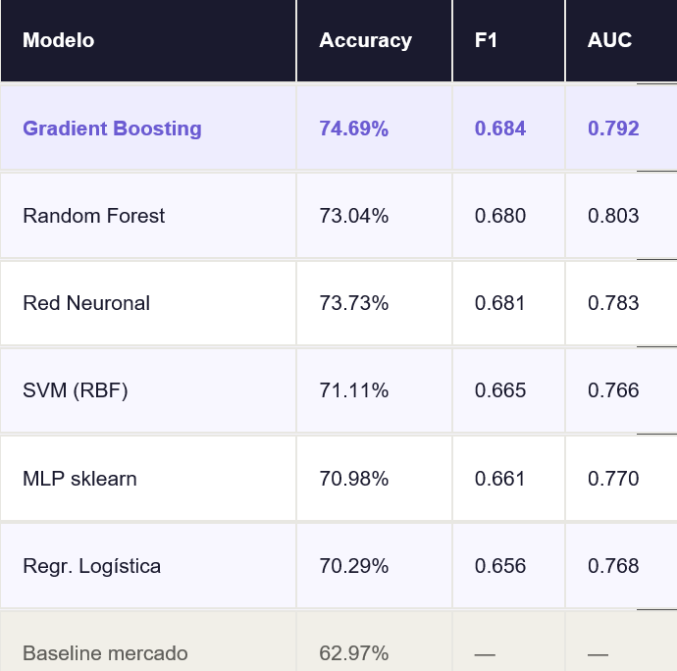
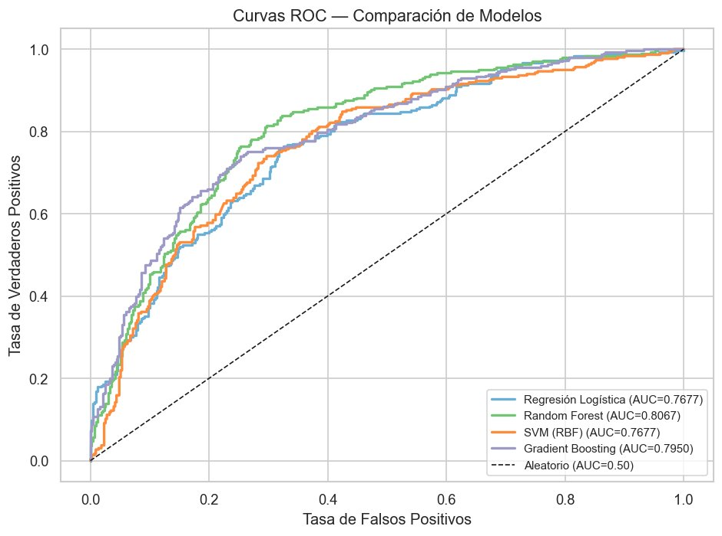
Resultados Preliminares — Curvas ROC
Modelo
Random Forest logra el mejor AUC (0.8027) y Brier Score (0.1808). GBM lidera en accuracy (74.69%).

Slide 11
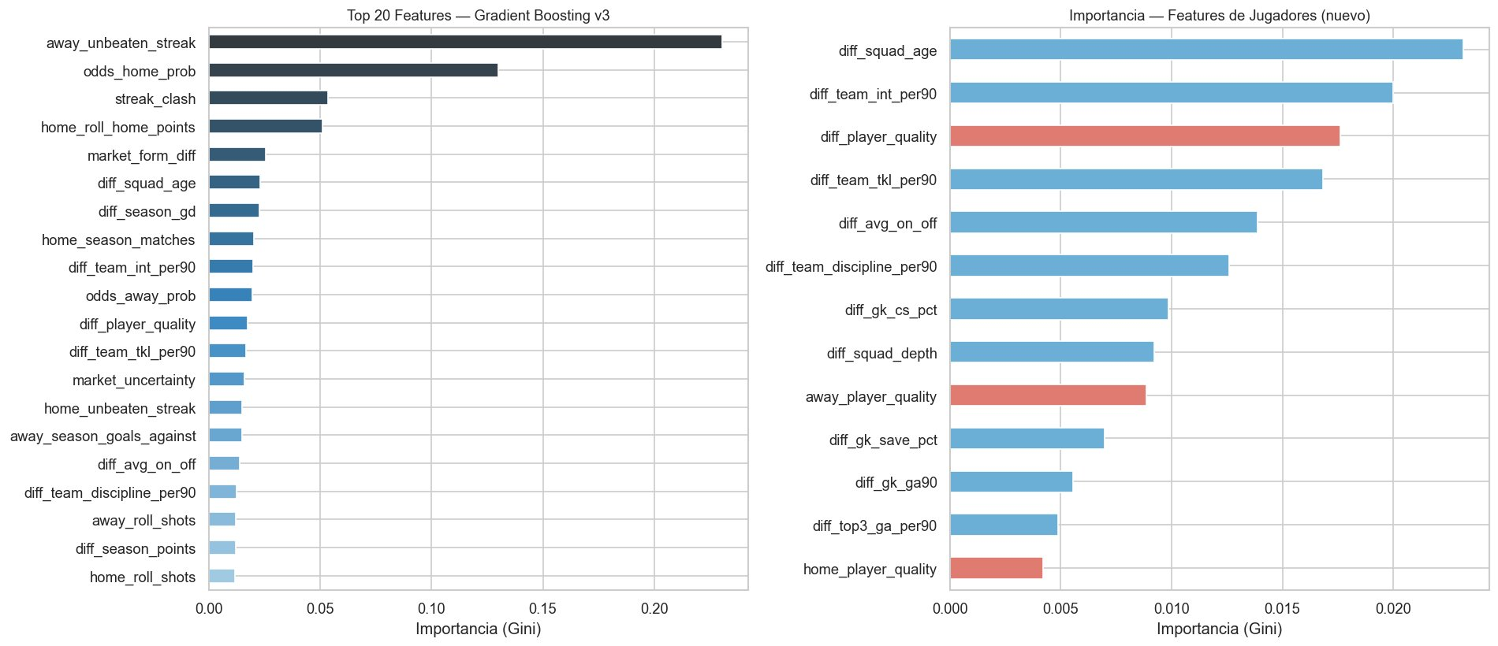
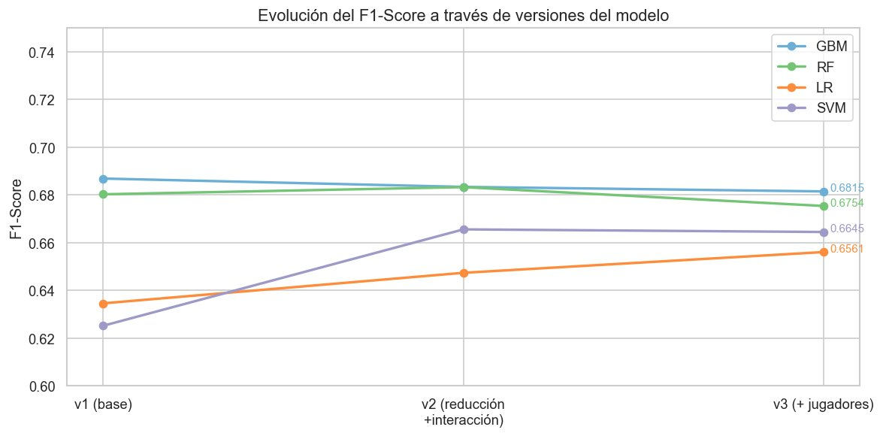
Resultados Preliminares — Features Importantes y Evolución del Modelo
Top features — GBM v3
Evolución F1-Score por versión del modelo
away_unbeaten_streak domina con 0.0997 de importancia Gini — racha invicta visitante es la variable más predictiva.
streak_clash (interacción de rachas) y odds_home_prob son el 2° y 3° factor más importante en la versión final.
GBM mantiene F1 estable (~0.68) en todas las versiones; LR y SVM mejoran +3pp al agregar features de jugadores.
11

Slide 12
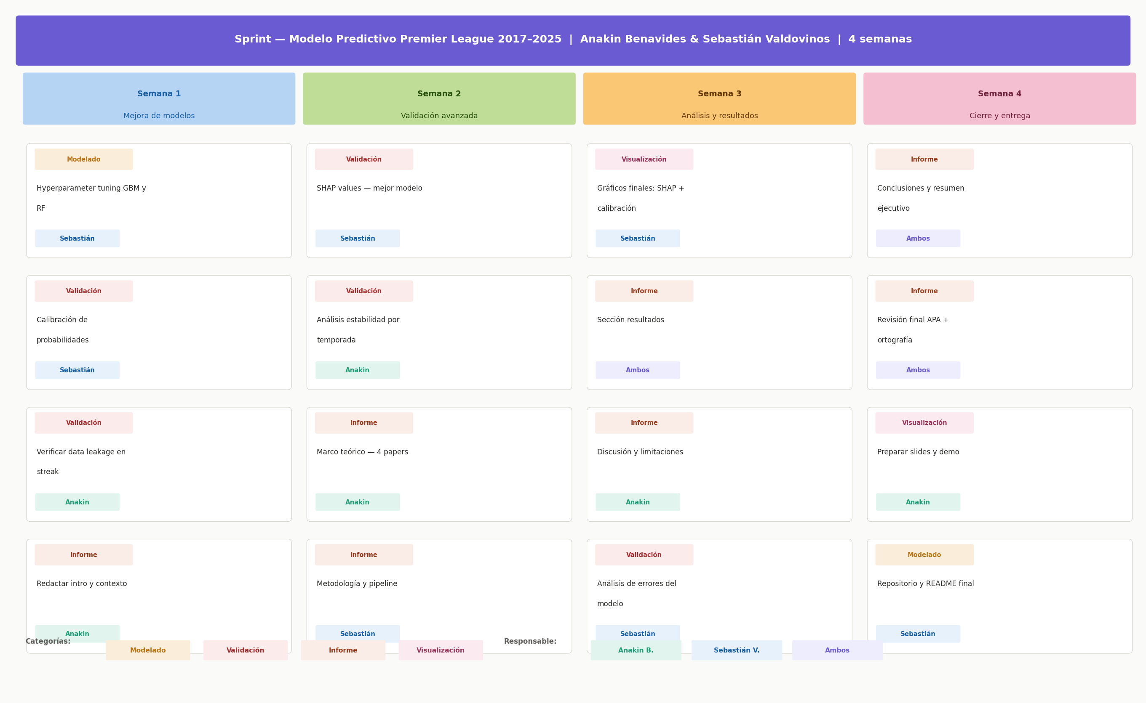
Plan de Trabajo — Sprint 4 Semanas
Estado actual:
✓ ~60% completado
16 tareas pendientes
Entrega: julio 2026
12

Slide 13
Plan de Trabajo — Tareas Pendientes por Integrante
S1 Mejora modelos
S2 Validación avanzada
S3 Análisis y resultados
S4 Cierre y entrega
S
Foco
Responsable
Categoría
Tarea
1
Mejora modelos
Sebastián
Modelado
Hyperparameter tuning GBM y RF
1
Mejora modelos
Sebastián
Validación
Calibración de probabilidades
1
Mejora modelos
Anakin
Validación
Verificar data leakage (streak)
1
Mejora modelos
Anakin
Informe
Redactar intro y contexto
2
Validación avanzada
Sebastián
Validación
SHAP values — mejor modelo
2
Validación avanzada
Anakin
Validación
Estabilidad por temporada
2
Validación avanzada
Anakin
Informe
Marco teórico (6 papers)
2
Validación avanzada
Sebastián
Informe
Metodología y pipeline
3
Análisis y resultados
Sebastián
Visualización
Gráficos finales (SHAP+calib.)
3
Análisis y resultados
Ambos
Informe
Sección de resultados
3
Análisis y resultados
Anakin
Informe
Discusión y limitaciones
3
Análisis y resultados
Sebastián
Validación
Análisis de errores del modelo
4
Cierre y entrega
Ambos
Informe
Conclusiones y revisión APA
4
Cierre y entrega
Anakin
Visualización
Slides y demo del modelo
4
Cierre y entrega
Sebastián
Modelado
Repositorio y README final
13

Slide 14
RESUMEN
Lo que hemos hecho y lo que viene
✓
Dataset de 3.634 partidos con 98 features — listo y sin valores nulos
✓
6 modelos entrenados: GBM lidera con 74.69% accuracy, +12pp sobre el mercado
✓
Random Forest: mejor ROC-AUC (0.8027) y Brier Score (0.1808)
→
Pendiente: SHAP values, hyperparameter tuning y redacción del informe completo
Anakin Benavides · Sebastián Valdovinos · 2026

